Slide 1

APIdoc
Inline Documentation for RESTful web APIs
分享人：林洪优
日 期：2017年8月31日
www.58.com

Slide 2

目录
apidoc介绍
apidoc安装及使用方法

Slide 3
apidoc介绍
问：什么是APIdoc？
答：
官方介绍：Inline Documentation for RESTful web APIs
有道翻译：用于RESTful web api的内联文档

Slide 4
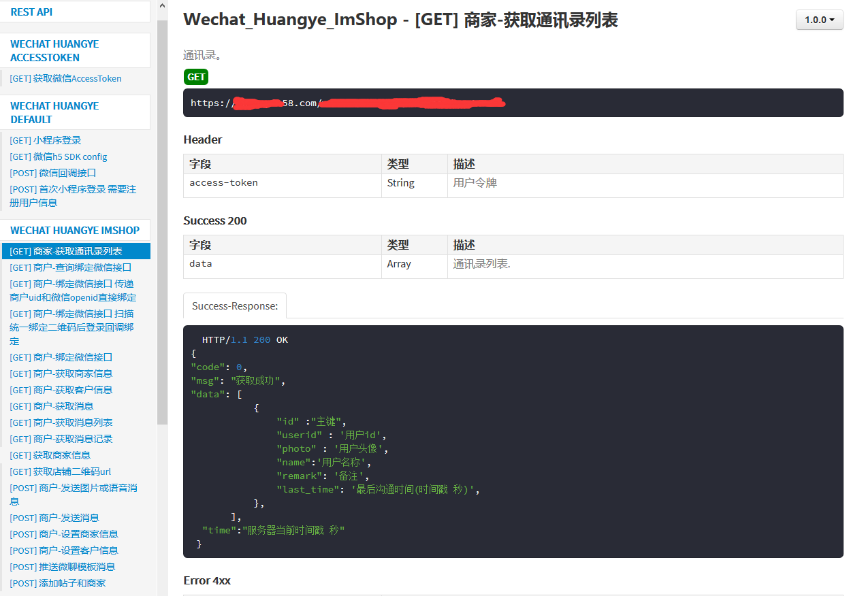
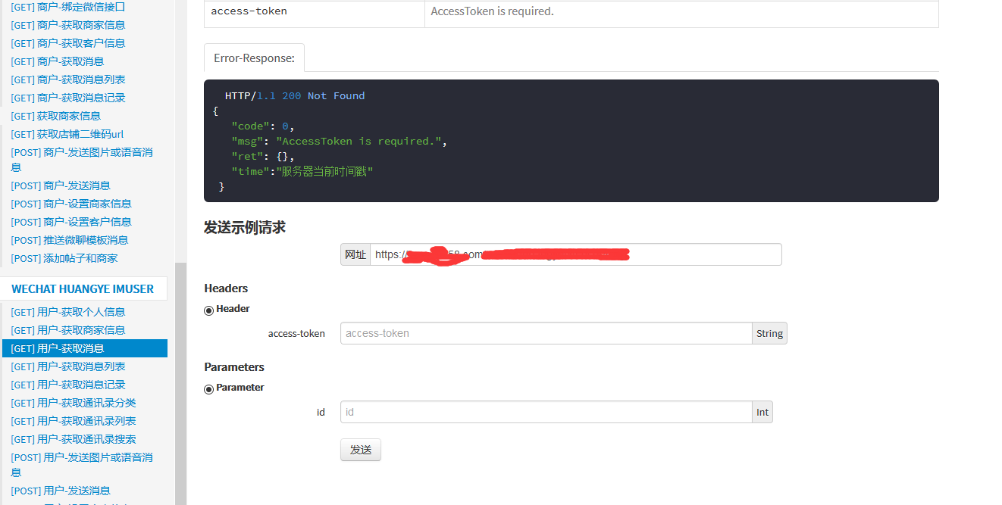
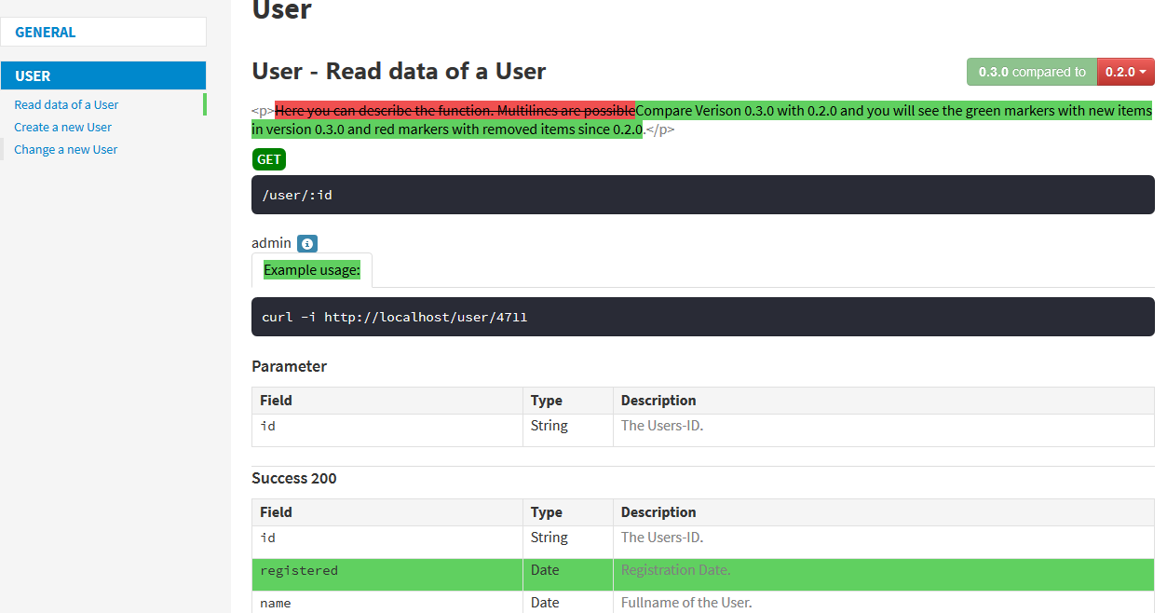
apidoc介绍
问： 能干啥？
答：

Slide 5
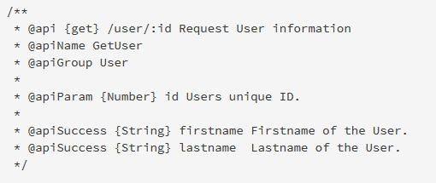
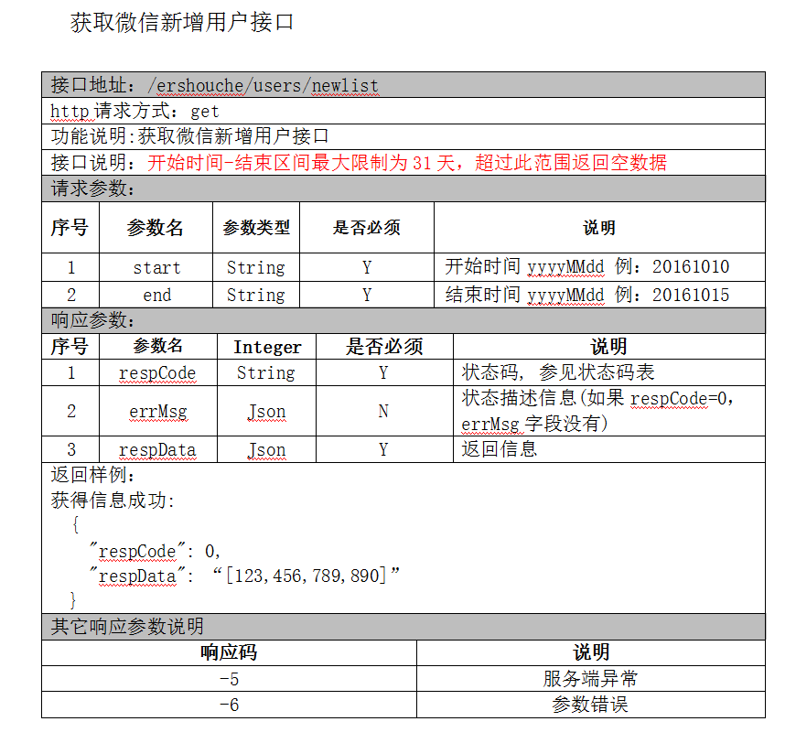
apidoc介绍
为什么用apidoc

Slide 6
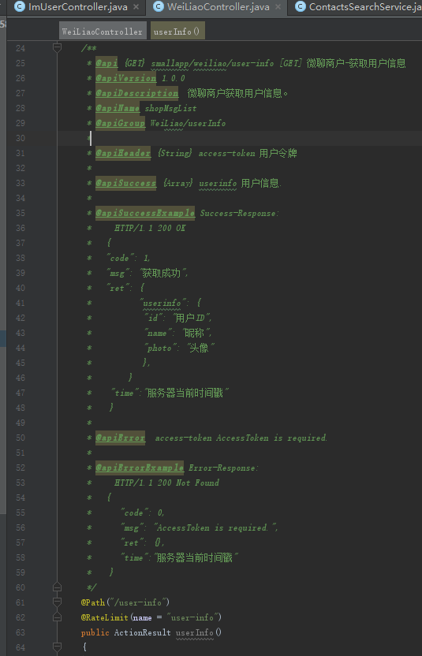

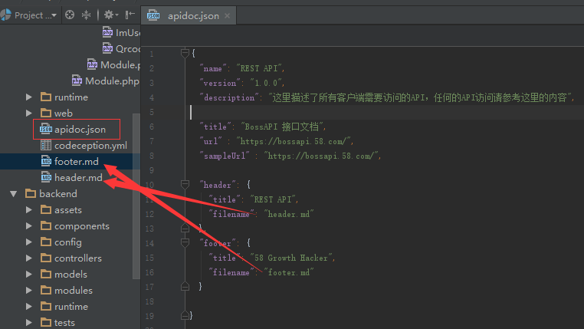
安装及使用方法
在根目录下

Slide 7
安装及使用方法
请访问官方文档：http://apidocjs.com/

Slide 8
Q&A

Slide 9


林洪优

